Slide 1



Slide 2


一例重症肺炎伴急性呼吸衰竭病例

Slide 3

● 病例简介
摘要
1.独特性：患者中年男性,急性起病
2.背景：患者4天前无明显诱因出现咳嗽、咳痰，至社区诊所输注左氧氟沙星，效果欠佳，1天前出现高热，体温最高38℃，伴胸闷、呼吸困难，至当地医院查血氧饱和度79%，给予高流量吸氧转入我院急诊,急诊给予气管插管接呼

Slide 4
● 患者基础信息
1.人口学信息：55，男，无业人员，湖北武汉
2.主诉：咳嗽4天,发热伴呼吸困难1天
3.既往史：1有高血压,平素口服氯地平2糖尿病，平素口服达格列净

Slide 5
● 入院后检查
1.体格检查：
体温36.8C 脉搏100次/分 呼吸18次/分 血压64/41mmHg
一般情况：发育正常，营养良好，正常面容，表情自如，检查合作,正力体型,步态正常，正常体味,神志清楚
皮肤、黏膜：色泽［正常］，［无］皮疹，［无］皮下出血，［无］水肿，［无］肝掌，［无］蚴蛛痣，其他:［无］。
淋巴结：［浅表淋巴结［无肿大］。
头部：头发分布［正常］，其他：［无］。
眼:［无］突眼，眼睑［正常］，结膜［正常］，巩膜［无黄染］，角膜［透明］，瞳孔［等圆等大］，瞳孔对光放射［正常］，其他：［无］。
耳：外耳道［无］分泌物，乳突［无］压痛，听力［无］障碍。
鼻：鼻翼煽动［无］，鼻翼［无］分泌物；副鼻窦［无］压痛。
口腔：唇：［无发绀］；粘膜：［无苍白］；舌：［居中］；扁桃体：［无肿大］；咽：［无红肿］；
齿：［无龋齿]。
颈部：[无］颈项强直，颈动脉［搏动正常］，肝颈静脉回流征：［阴性］，气管［居中］，甲状腺［正常］，血管［无］杂音｝。
胸部：[廓［正常］，乳房［正常］，胸骨［无］叩痛｝。
肺：诊：呼吸运动［正常］；触诊：语颤〔正常］，胸膜［无］摩擦音，皮下惗发感［无］；叩诊：
［正常清晰］；听诊：呼吸音［正常］。
心：视诊：心尖搏动［正常］，心尖搏动位置［正常］，触诊：心尖搏动［正常］，［无］震颤；叩诊：心相对浊音界［正常］；听诊：心率：［68次/分，心律［规整］，心音［正常］，［无］杂音，周围血管征：[无］。
腹部：视诊：外形［正常］，胃型［无］，腹壁：［无］静脉曲张，［无］手术疤痕；触诊：腹部触诊［全腹柔软］，［无1压痛，肝［肋下未及］，胆囊［未触及肿大］，Murphy征[阴性］，脾［未触及肿大］，肾［无叩击痛］，腹部包块［未触及］，其他：［无］；叩诊：肝浊音界［存在］，移动性浊音［阴性］；听诊：肠鸣音［正常］，［气过水声，血管［无］杂音。｝直肠肛门：［未查］。
外生殖器：［未查］。
貸柱：［正常］。
四肢：［正常］。
神经系统：［正常］。
2.辅助检查：
无

Slide 6
● 入院后检查
3.影像学检查：
无

Slide 7
● 诊断评估
诊断评估
1.初步诊断：1重症肺炎2呼吸衰竭3感染性休克4高血压52型糖尿病
2.诊断依据：1、患者中年男性，急性起病，以“咳嗽4天，发热伴呼吸困难1天”为代主诉入院；2、4天前无明显诱因出现咳嗽、咳痰，至社区诊所输注左氧氟沙星，效果欠佳，1天前出现发热，体温最高38°C，伴胸闷、呼吸困难，至当地医院查氧饱和度70％，给予高流量吸氧转入我院急诊，急诊给予气管插管接呼吸机辅助呼吸，以“重症肺炎 呼吸衰竭”为诊断收入我科。
3.鉴别诊断：1.肺拴塞：症状缺乏特异性，可从无症状到血流动力学不稳定，甚至发生猝死，主要表现为呼吸困难及气促，尤以活动后明显；胸痛，包括胸膜炎性胸痛或心绞痛样疼痛，核素肺通气/灌注扫描是诊断肺栓塞最敏感的无创性方法。
2、心源性肺水肿：典型患者咳粉红色泡沫痰，有夜间阵发性呼吸困难，或端坐呼吸，体检时可听到两肺布满湿啰音，应用洋地黄有效果。

Slide 8
● 治疗过程
1.药物：2024/12/28-12/29哌拉西林4.5gq8h
2024/12/29-2025/1/4泰定平2.5gq8h
2024/12/29-12/31卡泊芬净50mgqd
2025/1/2-1/10艾沙康唑200mgqd
2025/1/7-1/11卡泊芬净50mgqd
2025/1/8-1/12头孢他啶2gq8h
2025/1/12-1/26舒普深3gq8h
2025/1/13-2/5多黏B50万IU100万IU静滴q12h
2025/1/16-1/20利奈唑胺300mlq12h
2025/1/16-1/26替加环素50mgq12h
2025/1/27-2/5泰定平2.5gq8h
2025/1/26-2/5依拉环素65mgq12h
2.手术：2024/12/28体外膜氧和、动脉穿刺术
2024/12/28、 30、 2025/1/2、 1/5 、1/7 、1/10-12、 1/15、1/24纤维支气管镜检查伴肺泡灌洗术
2025/1/21暂时性气管切开术

Slide 9
● 治疗过程
3.微生物/病理结果：痰培养检出鲍曼不动杆菌,肺炎克雷伯菌，洋葱伯克霍尔德菌，真菌G、GM阳性
4.方案调整：2025/1/26舒普深+替加环素替换为依拉环素+头孢他啶阿维巴坦
5.指标追踪：患者呼吸衰竭,肺部感染,检出曼不动杆菌,肺炎克雷伯菌，洋葱伯克霍尔德菌，1.26-2.5使用依拉环素,经治疗后体温降至正常,CRP下降明显

Slide 10
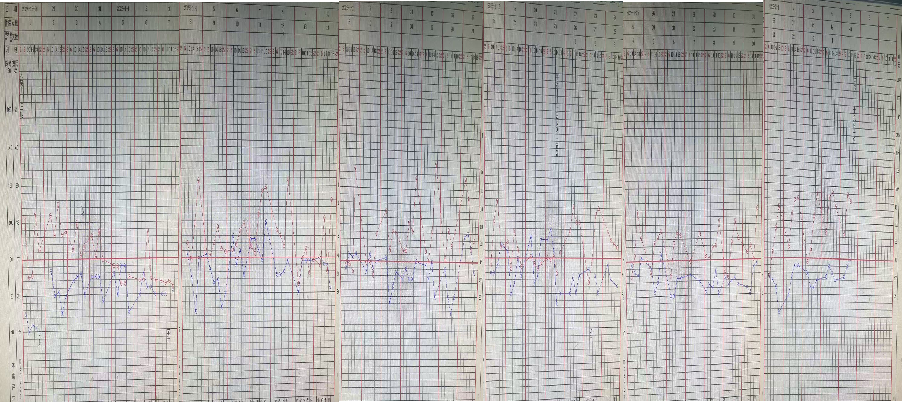
● 治疗过程
3.时间轴记录:(折线图)

Slide 11

● 诊疗体会
1.疗效评价：患者检出检出鲍曼不动杆菌,肺炎克雷伯菌，洋葱伯克霍尔德菌，立刻调整用药方案,症状体征明显好转，体温恢复正常，CRP下降明显,治疗有效。治疗过程中无肝肾功能损伤。
2.局限性：/
3.结论：病人诊疗过程中，应密切关注患者体征，依据病情及时制定并调整治疗方案，达到疗效。

Slide 12
感谢观看
敬请指导

